Slide 1


Plan de Gestión de Desastres
PREPARACIÓN
2020-1-TR01-KA204-094078

Slide 2
Tabla de contenidos
1. Introducción
2. Qué hacer y qué no hacer
3. Plan de emergencia

Slide 3
4. Plan de evacuación
5. Actividades prácticas
6. Conlcusiones

Slide 4
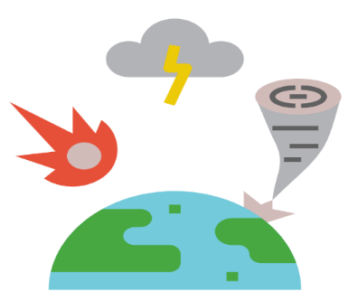
1. Introducción
Cuando ocurre un desastre (un terremoto, una inundación, un incendio), la primera prioridad, para todos, es cubrir sus necesidades básicas (alimentos, agua, refugio). Las personas con discapacidad visual y auditiva u otras discapacidades también deben estar preparadas para satisfacer sus necesidades específicas ante desastres naturales.
Por lo tanto, la mejor manera de hacer frente a un desastre es aprender sobre los desafíos que podría enfrentar, incluso si no puede usar su hogar y sus pertenencias personales. La preparación para emergencias es una responsabilidad compartida, si tiene un cuidador y si se trata de una persona con discapacidad.

Slide 5
2. ¿Qué hacer y qué no hacer?
PIENSA PARA SABER
Las personas con discapacidad a menudo necesitan más tiempo que otras para hacer los preparativos necesarios en una emergencia.
Las personas sordas o con discapacidad auditiva pueden no recibir advertencias tempranas de desastres e instrucciones de emergencia, porque las advertencias a menudo se dan por medios audibles, como sirenas y anuncios de radio.
Las personas ciegas o con discapacidad visual pueden desorientarse o confundirse y pueden ser extremadamente reacias a abandonar un entorno familiar cuando la solicitud de evacuación proviene de extraños.
Las ayudas o equipos para personas con discapacidad pueden no estar funcionando después de ocurre un desastre o pueden ser insuficientes para fines de emergencia.
Nunca hay que privar a una persona con una discapacidad de sus ayudas de asistencia: sillas de ruedas, bastones, audífonos, medicamentos, alimentos dietéticos especiales, suministros urinarios, animales de servicio, etc.

Slide 6
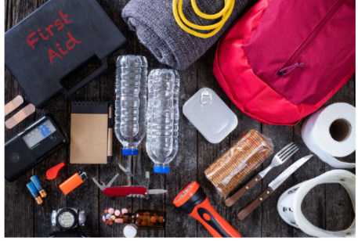
2. ¿Qué hacer y qué no hacer?
  COSAS QUE HACER
Algunas cosas básicas que todos pueden hacer para estar listos son:
- Prepare un plan de emergencia.
- Prepare un kit de emergencia y una bolsa para llevar.
- Organice con su familia, amigos, cuidadores su punto de encuentro.
- Identifique cómo se comunicarán entre sí.

Slide 7

3. Plan de emergencia
Su plan de emergencia si tiene discapacidad auditiva
- Informe a otros sobre su pérdida auditiva mediante gestos.
- Use un lápiz y papel a mano para la comunicación escrita.
- Tenga con usted una nota impermeable con su lista de contactos.
- Revise a menudo su dispositivo auditivo, si usa uno.
Qué hacer para ayudar a una persona con discapacidad auditiva
- Obtenga la atención de la persona acercándose desde el frente y usando gestos o tocando suavemente.
- Acércate a la persona, ya que puede confiar en la lectura de labios.
- Habla claro y no grites, sé natural.
- Los audífonos amplifican los sonidos y pueden crear un choque físico para el usuario, por lo que no haga ruidos fuertes.

Slide 8

3. Plan de emergencia (III)
Su plan de emergencia si tiene discapacidad visual
Familiarícese de antemano con las rutas, ubicaciones y salidas de cualquier edificio que use más.
Identifique que sabe de dónde y cómo apaga las válvulas de gas, electricidad y agua.
Si usa un bastón, tenga uno más largo, para usarlo en su plan de emergencia e identificar los obstáculos (muebles, piso dañado, etc.).
Entrene a su animal de servicio, si tiene uno, cómo guiarlo en estas situaciones.
Ayudar a una persona con una discapacidad visual: qué hacer
Nunca agarre a una persona con pérdida de visión o grite: hable con claridad y sea específico si necesita instrucciones / órdenes.
Guía a una persona ofreciéndole tu brazo y camina a su ritmo.
Esté atento a los obstáculos con los que la persona podría tropezar.
Tal vez la persona es sordociega, por lo que puede trazar letras en su mano con el dedo.
No separe al animal de servicio de su dueño.

Slide 9
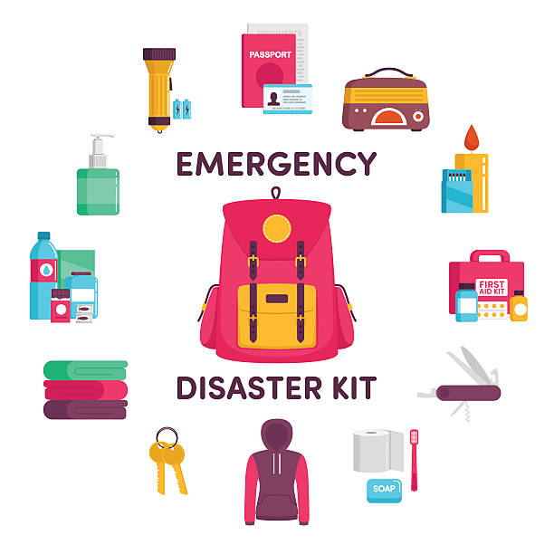
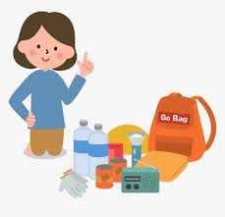
4. Kit de emergencia
La Organización Nacional sobre Discapacidad recomienda preparar 2 kits:
1. Kit de emergencia - suministros necesarios para un mínimo de 3 días
2. Bolsa de viaje - sus artículos más esenciales para llevar con usted si debe salir inmediatamente

Slide 10

5. Plan de evacuación
Organice su evacuación con anticipación e identifique a dónde puede ir en caso de una evacuación.
Planifique sus rutas principales y rutas de respaldo a sus destinos de evacuación.
Pre-organice un lugar designado para reunirse en caso de que los miembros de su familia estén separados antes o durante la evacuación.
Planifique qué llevar (bolsa de viaje).
Reunir documentos importantes (pasaportes, nacimiento y
certificados de matrimonio, recetas, etc.)
Haz una prueba en tiempo real, para estar preparado.
Escuche el pronóstico del tiempo.

Slide 11
6. Actividad práctica
INSTRUCCIONES:
En las siguientes cuatro diapositivas, sigue un ejercicio, en forma de juego. El objetivo del juego es familiarizar a los participantes con la noción y el contenido de un kit listo y una bolsa de viaje.
Las instrucciones completes son:
- Lea cada oración y cuando esté terminada, diga si esta oración pertenece a un kit listo o a una bolsa para llevar.
- No hay respuestas correctas o incorrectas porque cada persona tiene necesidades diferentes y queremos que nuestros participantes las reconozcan y estén listos en caso de emergencia.

Slide 12
Actividad práctica
Los artículos de esta lista se pueden incluir tanto en el kit como en la bolsa de viaje. Debe decidir qué artículos deben estar en uno o ambos de estos kits.
LISTA DE VERIFICACIÓN DEL KIT DE EMERGENCIA
 | Kit listo | Bolsa de viaje lista
Suministro de 3 días de alimentos no perecederos y abrelatas manual. Asegúrese de que la comida cumpla con sus requisitos dietéticos
Suministro de agua para 3 días (1 garrafa por persona por día, pero es posible que necesite más)
Equipos y suministros médicos, y dispositivos de asistencia: gafas, audífonos, catéteres, dispositivos de comunicación aumentativa, bastón, andador. Etiquete cada uno con su nombre e información de contacto. Asegúrese de tener cargadores y baterías adicionales

Slide 13
LISTA DE VERIFICACIÓN DEL KIT DE EMERGENCIA
 | Kit listo | Bolsa de viaje lista
Información médica de Personal, incluido el grupo sanguíneo, la afiliación hospitalaria, el proveedor de seguro médico, el número de póliza y el número de teléfono del servicio de atención al cliente.
Medicamentos: incluya un suministro para 7 días y una lista con el nombre de la receta, la dosis, la frecuencia, el médico y el farmacéutico. Si los medicamentos necesitan refrigeración, lleve una nevera portátil con una bolsa de hielo. También deben indicarse las alergias a los medicamentos.
Lista de información de contacto en caso de emergencia, incluidos el médico de cabecera, el farmacéutico, el proveedor de equipos de asistencia, el proveedor médico y los miembros de la red de apoyo dentro y fuera de la región.
Elementos de alerta: bandera o tela blanca de socorro, silbato o barritas luminosas.

Slide 14
LISTA DE VERIFICACIÓN DEL KIT DE EMERGENCIA
 | Kit listo | Bolsa de viaje lista
Copias de documentos importantes: certificado de nacimiento, pasaporte, carné de conducir, datos del seguro, comprobante de domicilio (factura de la luz o del agua a tu nombre).
Otro juego de llaves (para que alguien pueda acceder a tu casa o coche en caso necesario)
Linterna y radio con pilas de repuesto
Dinero * efectivo, tarjetas de crédito, talonario de cheques
Artículos de higiene: jabón, dentífricos, absorbentes, etc.
Artículos para el bebé y fórmula, pañales, biberones y chupetes
Ropa, manta, almohada

Slide 15
LISTA DE VERIFICACIÓN DEL KIT DE EMERGENCIA
 | Kit listo | Bolsa de viaje lista
Botiquín básico - Tiritas, rollo de vendas, esparadrapo, tijeras o cuchillo, aloe (para quemaduras y arañazos), pomada antibiótica o desinfectante, pastillas para el dolor de cabeza (aspirina, ibuprofeno, paracetamol o naproxeno).
Lista de tus necesidades relacionadas con tu discapacidad o estado de salud. Escríbela o lleva etiquetas o pulseras de alerta médica
Artículos adicionales para satisfacer las necesidades de tu discapacidad (haz tu propia lista)

Slide 16
7. Conclusiones
Por lo tanto, todos entendemos lo importante que es tener un plan de acción estructurado sobre estas situaciones y lo útil que es estar preparado.
Tres puntos que podemos tener en cuenta son:
Los desastres naturales, por poderosos y repentinos que sean, no son incapaces de ser prevenidos.
Con todos los controles regulares de mantenimiento preventivo, las personas con cualquier tipo de discapacidad y sus cuidadores pueden estar completamente preparados para sus próximos movimientos en un plan de gestión de desastres.
Practicar su plan antes de un verdadero desastre no es una acción inútil y ayuda a todos a evitar ataques de pánico.

